Slide 1
수도권 자전거 정보 알림e
2020 스크립트 언어 기획 발표
게임공학과 2014180022 박하은
게임공학과 2015182016 손채영

Slide 2
목차
01 | 프로그램 소개
02 | 사용 OPEN API
03 | 상세 기능
04 | UI 예시
05 | 개발 일정

Slide 3
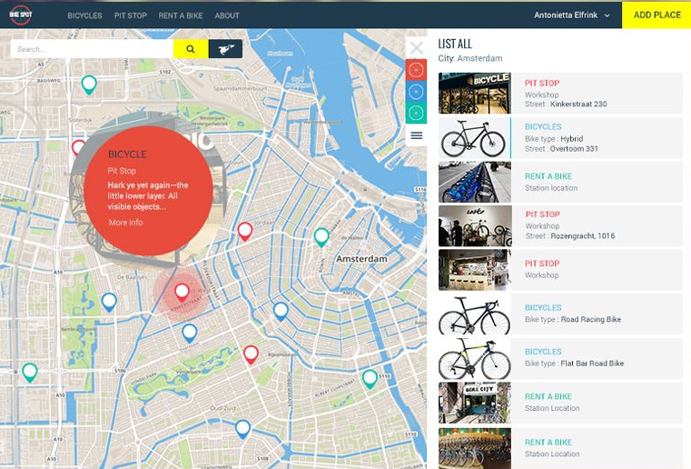
프로그램 소개
수도권 자전거 정보 알림e
수도권에서 자전거를 보다 ‘편리하게’ ‘안전하게’ 타고 싶은 사람들을 위한 프로그램!
이미지 출처 (https://www.pinterest.co.kr/pin/317855686180984696)

Slide 4
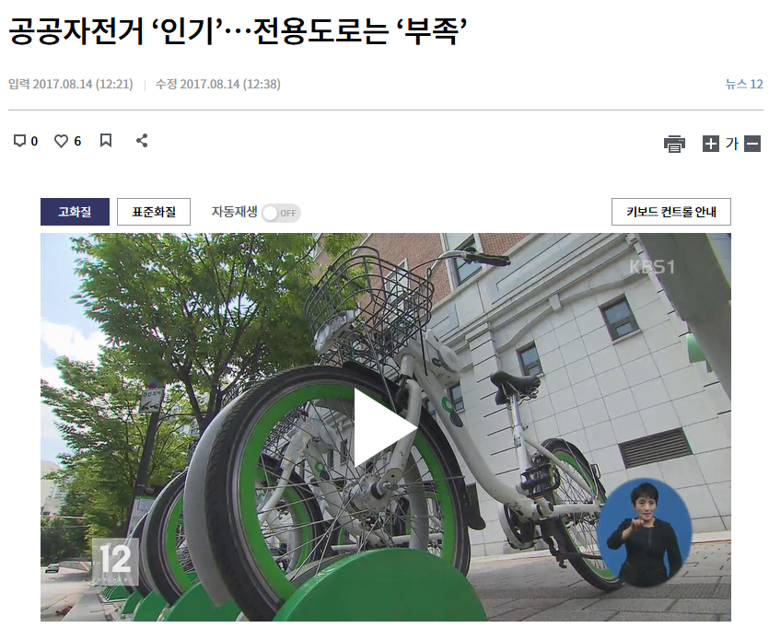
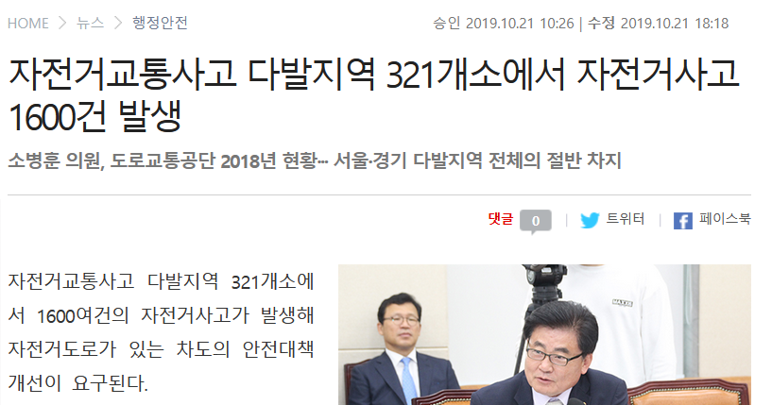
프로그램 소개
자전거 보관소
정보 제공
자전거
도로 길
자전거
사고 다발 지역 알림
공공 자전거 대여 정보
기사 출처 (http://news.kbs.co.kr/news/view.do?ncd=3532929)

Slide 5
사용 OPEN API 활용할 데이터 정보
전국 자전거 보관소 (WMS/WFS)
자전거 사고 다발지 현황
정보 | 전국 120여개의 등산로 지도를 공간정보(지도)로 표현할 수 있도록 오픈API 형태로 제공
유형 | LINK
데이터 포맷 | XML
URL | http://dev.vworld.kr/dev/v4dv_wmsguide2_s001.do
정보 | 경기도 내의 교통사고 현황, 자전거, 무단횡단 등과 같은 사고 다발지 등의 정보를 제공
유형 | LINK
데이터 포맷 | XML
URL | https://data.gg.go.kr/portal/data/service/selectServicePage.do?page=1&sortColumn=&sortDirection=&infId=8LBVOBJ5390LGDRBWGU620954436&infSeq=3
자전거 길 (WMS/WFS)
공공 자전거 운영 현황
정보 | 등산로, 등산로 시설, 둘레길 링크, 산책로 분기점, 자건거길 노드, 자전거길, 자전거 보관소 정보를 WMS/WFS OGC 표준 공간정보로 제공
유형 | LINK
데이터 포맷 | XML
URL | http://dev.vworld.kr/dev/v4dv_wmsguide2_s001.do
정보 | 경기도 내의 공공 자전거 운영 현황 및 자전거 도로 집계 현황 등의 정보를 제공
유형 | LINK
데이터 포맷 | XML
URL | https://data.gg.go.kr/portal/data/service/selectServicePage.do?page=1&sortColumn=&sortDirection=&infId=L6L20ID3THW695NL77HV1944917&infSeq=3

Slide 6





상세 기능
지도 연동
검색
Gmail
검색한 주소에 따라
화면에 지도를 출력
주소를 검색했을 때
관련된 정보 리스트 출력
공공 자전거 대여 정보를
이메일로 송신
이미지
갱신
근처에 사고 다발 지역이
있을 때 경고 이미지 출력
인터넷을 연결하여
최근 업데이트된 정보 갱신

Slide 7
UI 예시 - Ⅰ
1. 자전거 보관소 정보 탭
수도권 자전거 관련 정보 알리미
사고다발지역 정보 제공
보관소 정보
자전거 도로 정보
공공 자전거 대여 정보
시/군/동 주소 및 역 이름 검색
보관소 지도 이미지
검색된 보관소 정보 주소 리스트
*리스트 요소 클릭 시 지도 갱신

Slide 8
UI 예시 - Ⅱ
2. 자전거 도로 정보 탭
수도권 자전거 관련 정보 알리미
사고다발지역 정보 제공
보관소 정보
자전거 도로 정보
공공 자전거 대여 정보
수도권 내 시/군/동 검색
도로 위치 지도
*사고 다발 지역일 시 경고 이미지 출력
검색된 보관소 정보 주소 리스트
*리스트 요소 클릭 시 지도 갱신

Slide 9
UI 예시 - Ⅲ
3. 공공 자전거 대여 정보 탭
수도권 자전거 관련 정보 알리미
사고다발지역 정보 제공
보관소 정보
자전거 도로 정보
공공 자전거 대여 정보
수도권 내 시/군/동 검색
해당 정보 위치를 지도 이미지로 출력
검색된 자전거 대여 정보 주소 리스트

Slide 10
개발 일정
주차 | 계획 | 세부 계획
1주차 (5/21 – 5/27) | 애플리케이션 기획 및 발표 | 주제 결정, Open API 조사, 기획 발표
2주차 (5/28 – 6/3) | 프레임워크 구성 및 애플리케이션 제작 | tkinter 배치 기능 구현 - 지역 기반 자전거 보관소 정보 1
3주차 (6/4 – 6/10) | 애플리케이션 기능 제작 및 발표 | 기능 구현 - 지역 기반 자전거 보관소 정보 2 중간 시연 발표
4주차 (6/11 – 6/17) | 애플리케이션 기능 제작 | 기능 구현 - 도로 정보 및 사고 다발
5주차 (6/18 – 6/23) | 애플리케이션 기능 제작 및 발표 | 기능 구현 – 공공 자전거 대여 최종 구현 발표
기획 발표 due 5/25
중간 시연 발표 due 6/9
최종 구현 발표 due 6/23

Slide 11
감사합니다 ☺

